Slide 1
京东零售2021年专业序列晋升述职
姓名
部门
晋升职级
时间
王顺
应用业务产品研发部 - 平台基础技术组
T5
2020年12月30日

Slide 2
目录
1
业务支撑
2
技术沉淀
3
失败案例分析
4
自我总结与发展计划

Slide 3
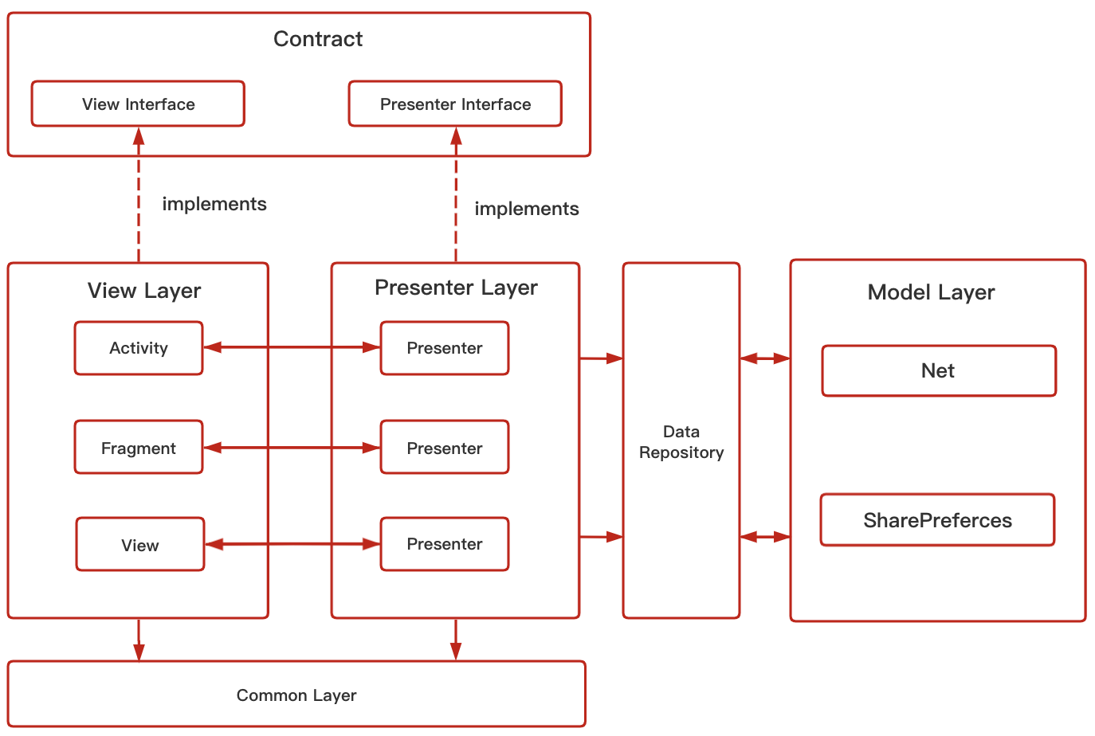
一、业务支撑->Android业务支撑与技术沉淀
东家
小院
东家
小院
Android业务支撑
关注
组件
领现金
领现金
代码结构混乱
技术方案不统一
冗余代码
通用化控件封装
代码规范
经验分享
自定义控件封装 10+
代码注释与开发文档
插件新增页面流程指导文档
组内分享《Android性能优化》
组内和丰碑分享《Android热修复原理解析》

Slide 4
一、业务支撑->RN业务支撑与技术沉淀
维护成本高
降低代码的维护成本
代码解耦
发布平台迁移
弹窗治理
组件封装
UI组件封装
功能组件封装
性能优化
首开优化
列表滑动优化
包大小优化
体验问题
工时压力
RN组件封装
RN性能监控工具
封装组件10+
接入业务10+
《RN性能优化实践》组内分享
输出领京豆弹窗说明文档
输出图坑适配文档
输出RN转H5指导文档
活动页异常埋点说明文档
RN踩坑日记文档
RN性能优化
APP瘦身
图片治理
首开耗时减少 128ms
iOS端瘦身 1817KB
jsBundle减少 131KB
Notes:
1、风控校验功能组件封装、Feeds流列表组件封装、进度条组件、滑动列表指示器组件、RN弹窗组件、翻转数字动画组件、静态容器组件、按钮呼吸动效组件、沉浸式导航栏组件、状态栏颜色主题切换组件、轻量级父子组件事件传递框架

Slide 5
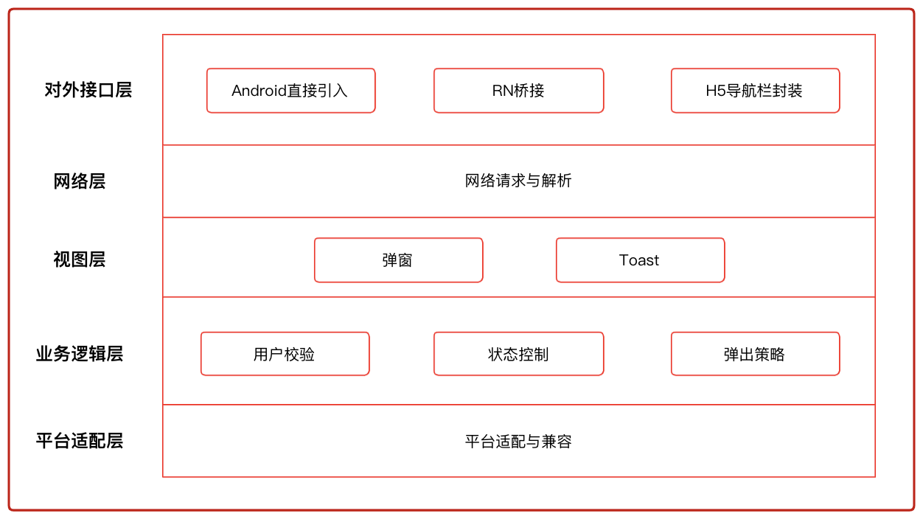
二、技术沉淀->关注组件的开发与优化
重复开发
全平台支持
通用的弹窗策略
频道关注
组件
支持原生、RN、H5
接入成本低
全屏弹窗的比例策略
提示弹窗的边距检测策略
依赖发版
维护成本高
兼容性高
文档完善
运营成本高
多平台适配与折叠屏适配
关注组件接入指导文档
多平台支持
高可用
线上0投诉
接入业务300+
高性能
易接入
Notes:
关注组件
平台适配，弹窗泄露，渲染优化，折叠屏适配，弹窗封装复用，易调试，高内聚，方法符合单一职责原则易维护，大小和样式可定制化，高性能，接入简单，提供文档，赋能业务300+，监听屏幕切换方式优化，全屏弹窗的比例策略，提示弹窗的边距检测策略，关注组件说明文档，调试方式说明文档，弹窗弹出时机延时

Slide 6
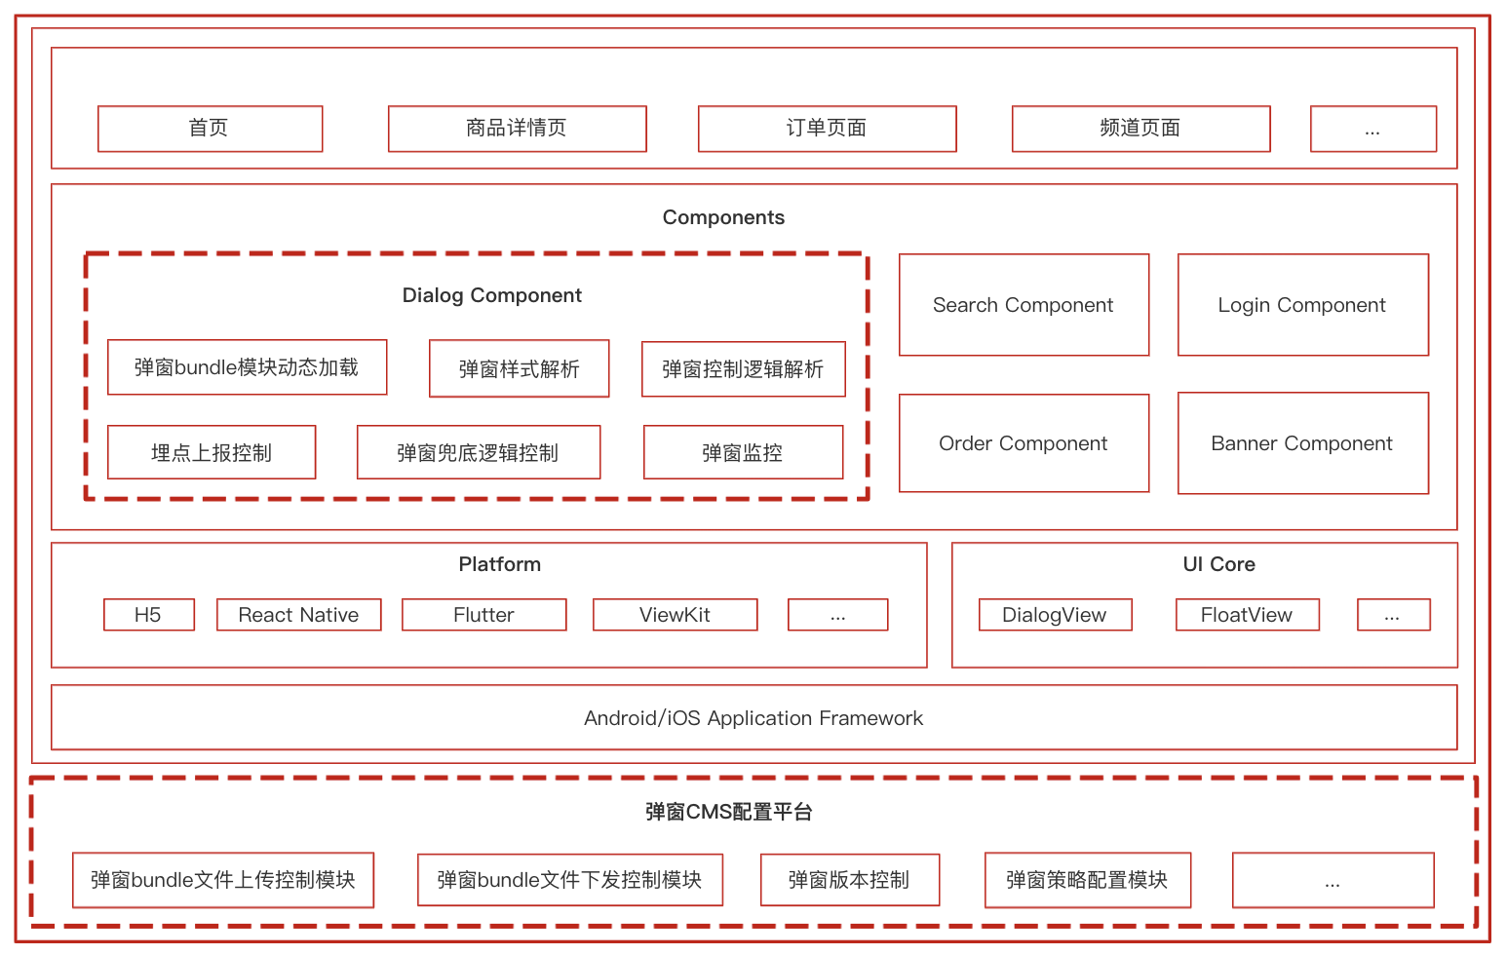
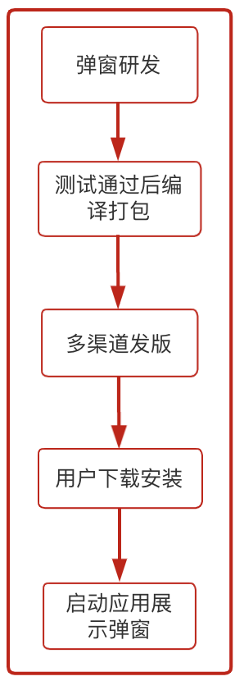
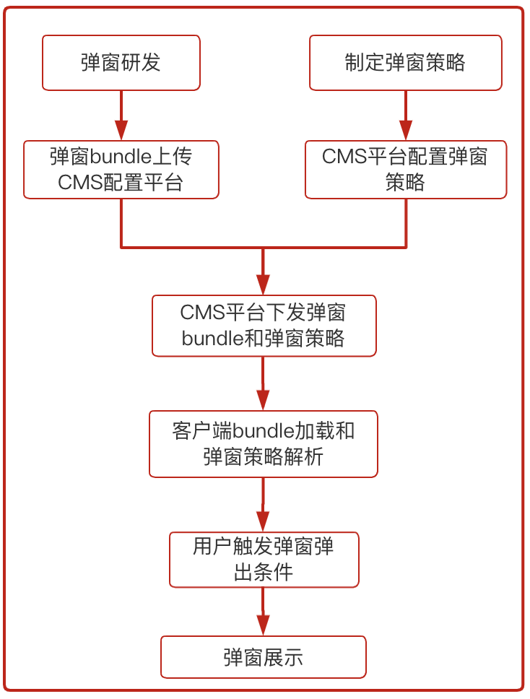
二、技术沉淀->一种跨平台的动态化的弹窗方案
重复开发
技术栈不统一
弹窗开发
现状
依赖发版
配置不灵活
输出VK、RN、H5的动态加载的弹窗 Demo
专利《一种动态化的弹窗方案》(已过综合评审)

Slide 7
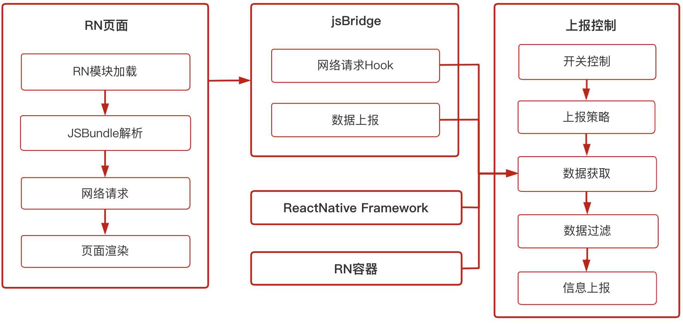
二、技术沉淀->RN性能监控工具
准确打点
实时上报
自动采集
线上0投诉
接入业务10+
自动上报无侵入
手动上报易接入
数据串联易定位

Slide 8
三、失败案例分析
事件详情
自我反思
为了推动feeds流sku的图坑适配，改动了feeds流接口的传参，但是传参的修改影响到了其他的接口，因为未能及时发现而导致种豆得豆模块的入口跳转到了兜底页。
流程改进
公共参数的修改要及时排查影响的范围
并做好兜底方案
代码规范
公共字段的修改要做到业务逻辑隔离
将风险降至最低
文档化
代码中对核心逻辑和控制字段要写好注释
要做好项目的说明文档，为后续维护者提
供清晰可靠的指导
解决方案
代码及时回滚止损
各个接口传参代码隔离
推动种豆得豆业务去除非必要参数依赖

Slide 9
四、自我总结与发展计划
1. 学习能力强，RN从0到1的自我进阶、RN性能监控项目落地、Flutter技术栈的学习
工作之余使用Flutter重构了领京豆首页并迁移到JDFlutter框架中（自我学习，未上线）
2. 能够深入源码了解其原理并封装组件赋能业务
3. 组内和丰碑分享、产出专利、文档沉淀
组内分享 3 次：《Android性能优化实践》《RN性能优化实践》《Android热修复原理解析》
丰碑 1 次：《Android热修复原理解析》
4. 指导实习生一人
优势
能力
自我总结
与
发展计划
1. 业务敏锐度有待提高
2. 技术栈还有待丰富
3. 技术深度还有待提高
待发展
能力
发展
计划
1. 持续学习大前端的相关技术并深入了解其内在原理
2. 结合具体业务场景，持续输出自己的解决方案为业务带来价值
3. 研究3D动画和游戏引擎等相关的知识，为后续游戏化需求做好技术储备

Slide 10
感谢您的时间。
THANKS！

